Slide 1
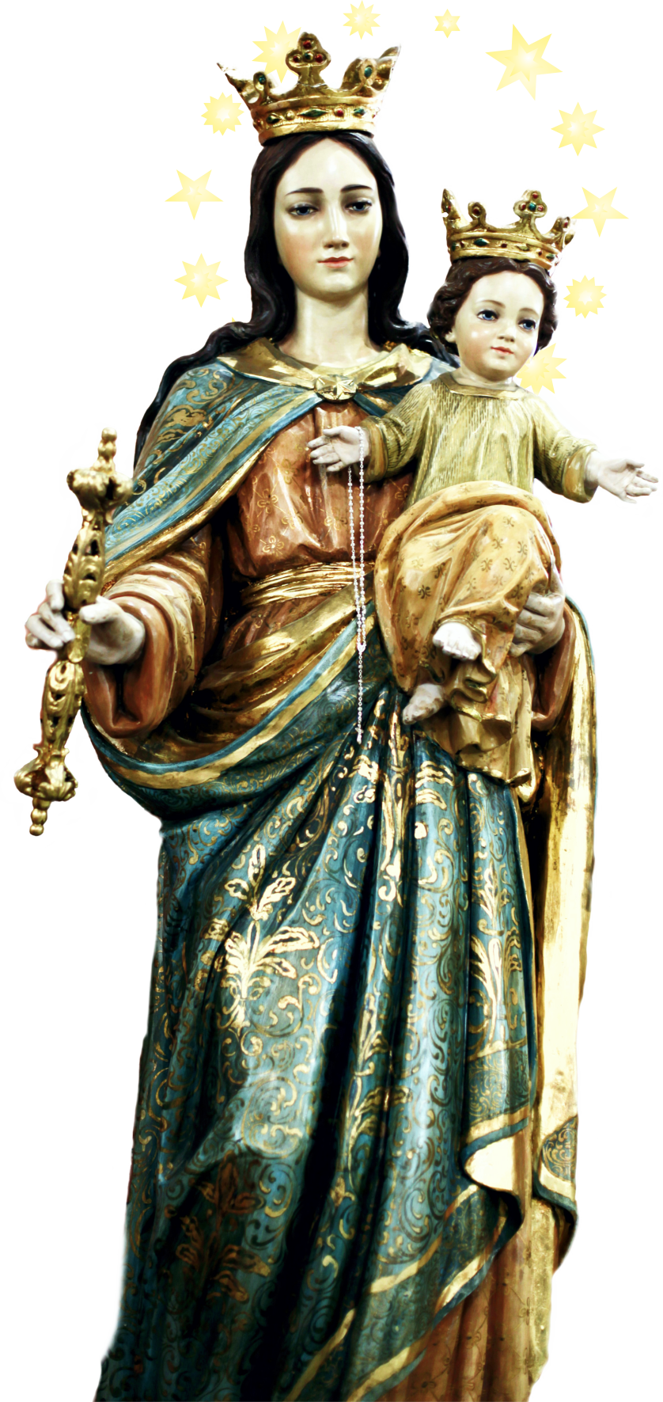
PREGHIERA DEL ROSARIO
PER I CRISTIANI PERSEGUITATI

Slide 2
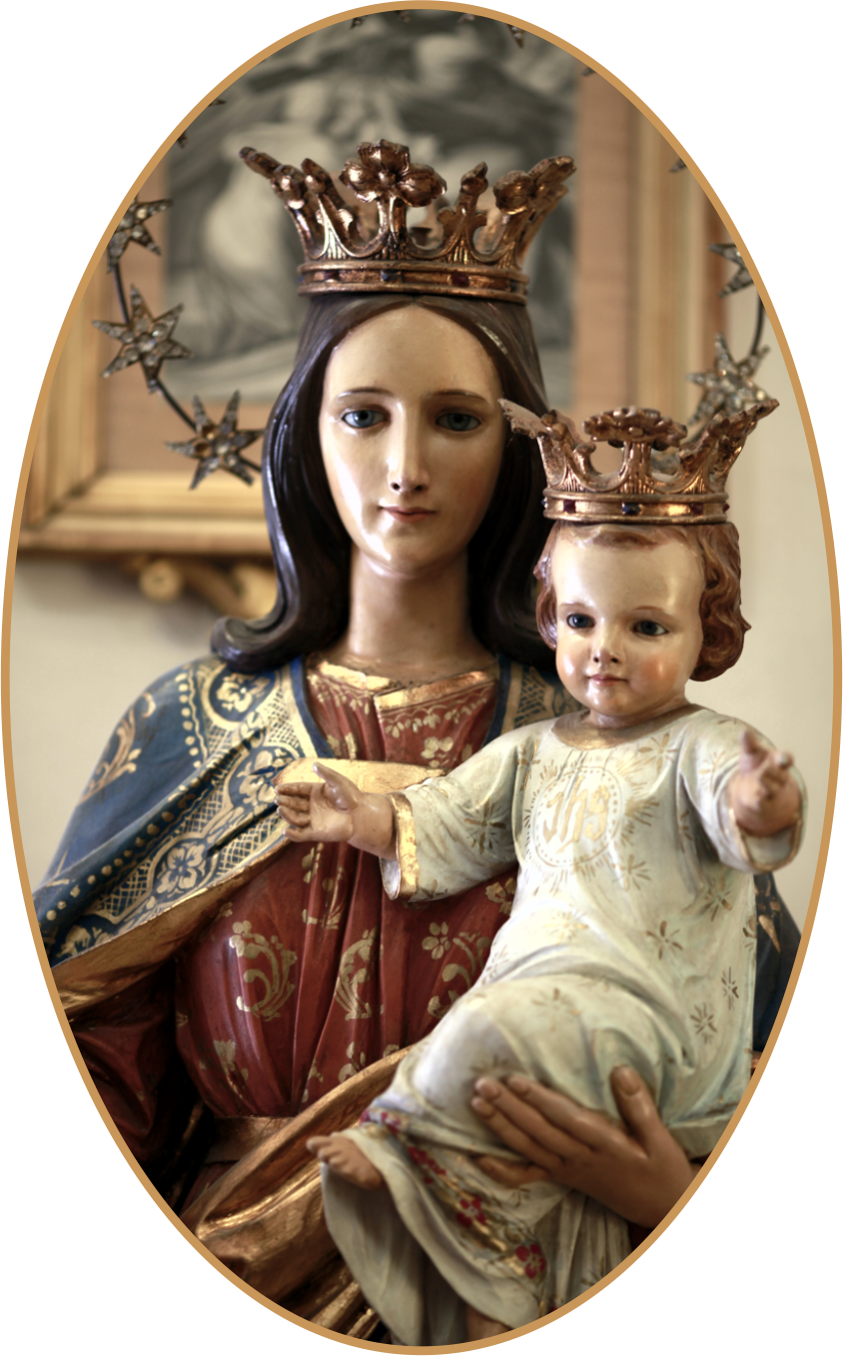
ROSARIO PER I CRISTIANI PERSEGUITATI
Preghiamo il rosario per chiedere a Maria, Aiuto dei cristiani,
di sostenere i nostri fratelli che ancora oggi in tutto il mondo vengono perseguitati, torturati e uccisi per la loro appartenenza a Cristo.
Preghiamo anche per tutti coloro che nel silenzio subiscono discriminazioni e insulti perché sono fedeli al Vangelo.

Slide 3
Martirio di Giovanni Battista..
Prima meditazione
Dal Vangelo secondo Matteo (14, 3–12)
Erode aveva arrestato Giovanni e lo aveva fatto incatenare e gettare in prigione per causa di Erodìade, moglie di Filippo suo fratello.
Giovanni infatti gli diceva: «Non ti è lecito tenerla!».
Benché Erode volesse farlo morire, temeva il popolo perché lo considerava un profeta.
Venuto il compleanno di Erode, la figlia di Erodìade danzò in pubblico e piacque tanto a Erode che egli le promise con giuramento di darle tutto quello che avesse domandato.

Slide 4
Martirio di Giovanni Battista
Prima meditazione
Dal Vangelo secondo Matteo (14, 3–12)
…
Ed essa, istigata dalla madre, disse:
«Dammi qui, su un vassoio, la testa di Giovanni il Battista».
Il re ne fu contristato, ma a causa del giuramento e dei commensali ordinò che le fosse data e mandò a decapitare Giovanni nel carcere.
La sua testa venne portata su un vassoio e fu data alla fanciulla, ed ella la portò a sua madre.
I suoi discepoli andarono a prendere il cadavere, lo seppellirono e andarono a informarne Gesù.

Slide 5
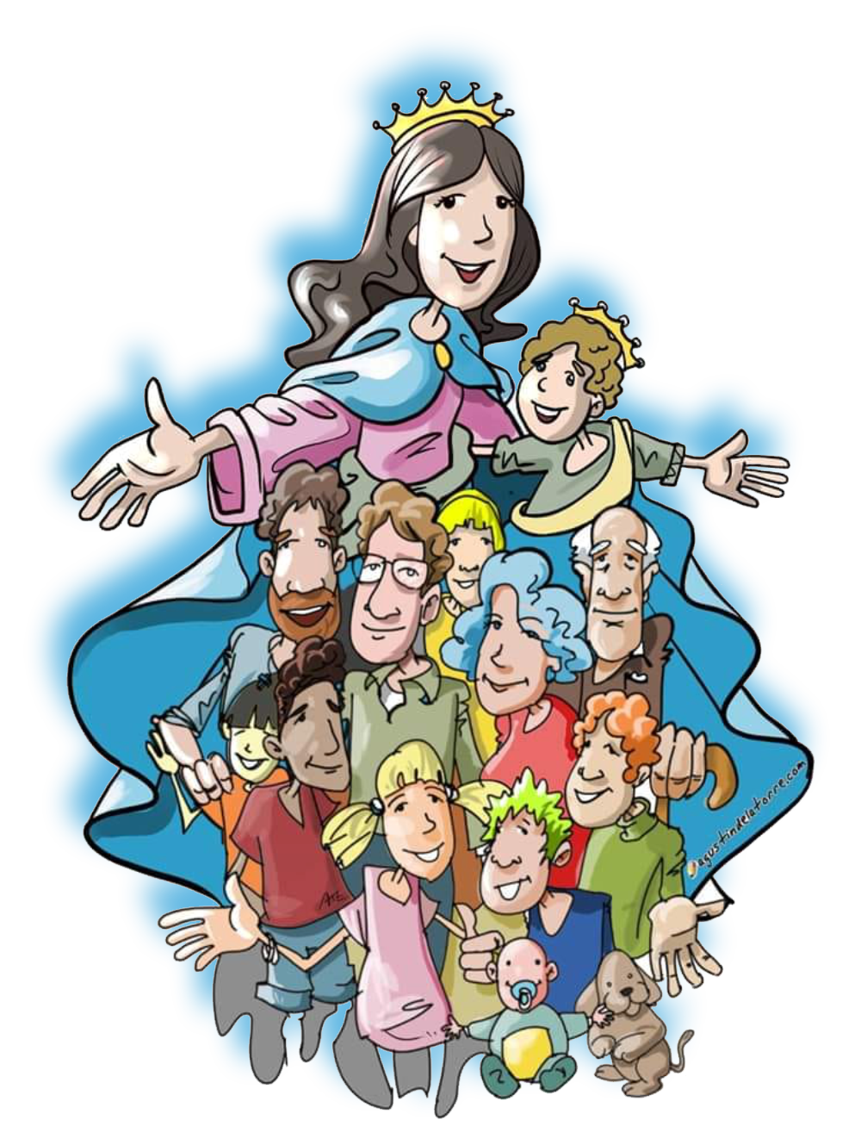
Padre Nostro -- 10 Ave Maria -- Gloria
Maria Regina della pace, prega per noi.
Maria, Aiuto dei cristiani, intercedi per tutti i nostri fratelli perseguitati, imprigionati, torturati o costretti a lasciare il proprio paese a causa della loro fede.
Sotto la tua protezione cerchiamo rifugio, Santa Madre di Dio.
Non disprezzare le suppliche di noi che siamo nella prova,
ma liberaci da ogni pericolo, o Vergine gloriosa e benedetta.

Slide 6
Lapidazione di Stefano
Seconda meditazione
Dagli atti degli Apostoli (7, 51–60)
O gente testarda e pagana nel cuore e nelle orecchie, voi sempre opponete resistenza allo Spirito Santo; come i vostri padri, così anche voi.
Quale dei profeti i vostri padri non hanno perseguitato? Essi uccisero quelli che preannunciavano la venuta del Giusto, del quale voi ora siete divenuti traditori e uccisori;
voi che avete ricevuto la legge per mano degli angeli e non l'avete osservata».
All'udire queste cose, fremevano in cuor loro e digrignavano i denti contro di lui.

Slide 7
Lapidazione di Stefano
Seconda meditazione
Ma Stefano, pieno di Spirito Santo, fissando gli occhi al cielo, vide la gloria di Dio e Gesù che stava alla sua destra e disse:
«Ecco, io contemplo i cieli aperti e il Figlio dell'uomo che sta alla destra di Dio».
Proruppero allora in grida altissime turandosi gli orecchi; poi si scagliarono tutti insieme contro di lui, lo trascinarono fuori della città e si misero a lapidarlo.
E i testimoni deposero il loro mantello ai piedi di un giovane, chiamato Saulo. E così lapidavano Stefano mentre pregava e diceva: «Signore Gesù, accogli il mio spirito». Poi piegò le ginocchia e gridò forte: «Signore, non imputar loro questo peccato». Detto questo, morì.

Slide 8
Padre Nostro -- 10 Ave Maria -- Gloria
Maria Regina della pace, prega per noi.
Maria, Aiuto dei cristiani, intercedi per tutti i nostri fratelli perseguitati, imprigionati, torturati o costretti a lasciare il proprio paese a causa della loro fede.
Sotto la tua protezione cerchiamo rifugio, Santa Madre di Dio.
Non disprezzare le suppliche di noi che siamo nella prova,
ma liberaci da ogni pericolo, o Vergine gloriosa e benedetta.

Slide 9
Arresto e liberazione di Pietro
Terza meditazione
In quel tempo il re Erode cominciò a perseguitare alcuni membri della Chiesa e fece uccidere di spada Giacomo, fratello di Giovanni.
Vedendo che questo era gradito ai Giudei, decise di arrestare anche Pietro.
Erano quelli i giorni degli Azzimi.
Fattolo catturare, lo gettò in prigione, consegnandolo in custodia a quattro picchetti di quattro soldati ciascuno, col proposito di farlo comparire davanti al popolo dopo la Pasqua.

Slide 10
Arresto e liberazione di Pietro
Terza meditazione
Dagli atti degli Apostoli (12, 1–9)
Pietro dunque era tenuto in prigione, mentre una preghiera saliva incessantemente a Dio dalla Chiesa per lui.
E in quella notte, quando poi Erode stava per farlo comparire davanti al popolo, Pietro piantonato da due soldati e legato con due catene stava dormendo, mentre davanti alla porta le sentinelle custodivano il carcere.
Ed ecco gli si presentò un angelo del Signore e una luce sfolgorò nella cella.
Egli toccò il fianco di Pietro, lo destò e disse:

Slide 11
Arresto e liberazione di Pietro
Terza meditazione
Dagli atti degli Apostoli (12, 1–9)
«Alzati, in fretta!». E le catene gli caddero dalle mani.
E l'angelo a lui: «Mettiti la cintura e legati i sandali». E così fece.
L'angelo disse: «Avvolgiti il mantello, e seguimi!». Pietro uscì e prese a seguirlo, ma non si era ancora accorto che era realtà ciò che stava succedendo per opera dell'angelo: credeva infatti di avere una visione.

Slide 12
Padre Nostro -- 10 Ave Maria -- Gloria
Maria Regina della pace, prega per noi.
Maria, Aiuto dei cristiani, intercedi per tutti i nostri fratelli perseguitati, imprigionati, torturati o costretti a lasciare il proprio paese a causa della loro fede.
Sotto la tua protezione cerchiamo rifugio, Santa Madre di Dio.
Non disprezzare le suppliche di noi che siamo nella prova,
ma liberaci da ogni pericolo, o Vergine gloriosa e benedetta.

Slide 13
Beati voi … perseguitati…
Quarta meditazione
Beati voi
quando vi insulteranno,
vi perseguiteranno e,
mentendo,
diranno ogni sorta di male
contro di voi per causa mia (Mt 5 ,11).

Slide 14
Beati voi … perseguitati…
Quarta meditazione
Dalla prima lettera di San Pietro (4:12-16)
Carissimi, non siate sorpresi per l'incendio di persecuzione che si è acceso in mezzo a voi per provarvi, come se vi accadesse qualcosa di strano. Ma nella misura in cui partecipate alle sofferenze di Cristo, rallegratevi perché anche nella rivelazione della sua gloria possiate rallegrarvi ed esultare.
Beati voi, se venite insultati per il nome di Cristo, perché lo Spirito della gloria e lo Spirito di Dio riposa su di voi. Nessuno di voi abbia a soffrire come omicida o ladro o malfattore o delatore.
Ma se uno soffre come cristiano, non ne arrossisca; glorifichi anzi Dio per questo nome.

Slide 15
Padre Nostro -- 10 Ave Maria -- Gloria
Maria Regina della pace, prega per noi.
Maria, Aiuto dei cristiani, intercedi per tutti i nostri fratelli perseguitati, imprigionati, torturati o costretti a lasciare il proprio paese a causa della loro fede.
Sotto la tua protezione cerchiamo rifugio, Santa Madre di Dio.
Non disprezzare le suppliche di noi che siamo nella prova,
ma liberaci da ogni pericolo, o Vergine gloriosa e benedetta.

Slide 16
La gloria dei perseguitati per la fede
Quinta meditazione
Dal libro dell’Apocalisse (6,9-11)
Quando l'Agnello aprì il quinto sigillo, vidi sotto l'altare le anime di coloro che furono immolati a causa della parola di Dio e della testimonianza che gli avevano resa.
E gridarono a gran voce:
«Fino a quando, Sovrano, tu che sei santo e verace, non farai giustizia e non vendicherai il nostro sangue sopra gli abitanti della terra?».
Allora venne data a ciascuno di essi una veste candida e fu detto loro di pazientare ancora un poco, finché fosse completo il numero dei loro compagni di servizio e dei loro fratelli che dovevano essere uccisi come loro.

Slide 17
Padre Nostro -- 10 Ave Maria -- Gloria
Maria Regina della pace, prega per noi.
Maria, Aiuto dei cristiani, intercedi per tutti i nostri fratelli perseguitati, imprigionati, torturati o costretti a lasciare il proprio paese a causa della loro fede.
Sotto la tua protezione cerchiamo rifugio, Santa Madre di Dio.
Non disprezzare le suppliche di noi che siamo nella prova,
ma liberaci da ogni pericolo, o Vergine gloriosa e benedetta.

Slide 18
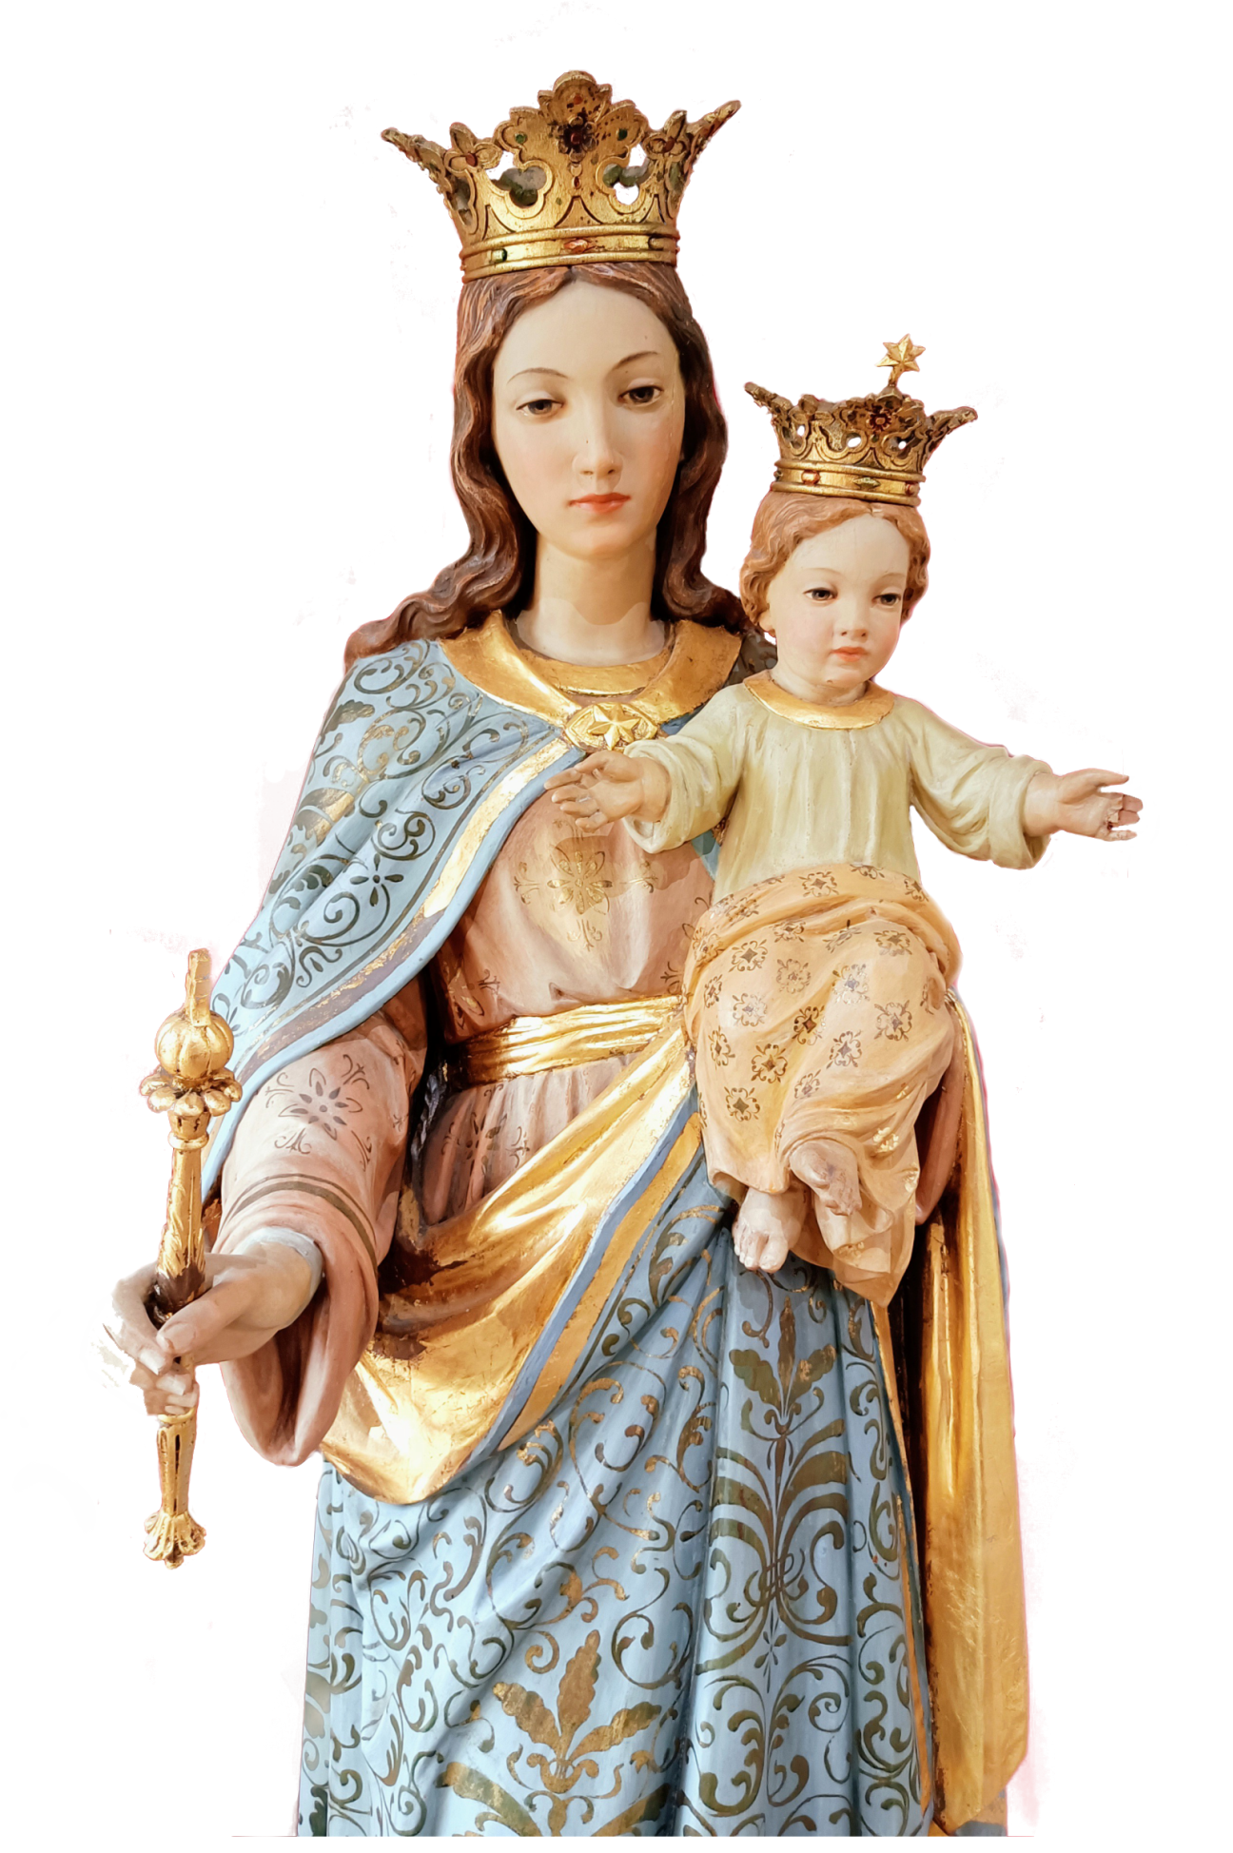
SALVE REGINA
Mater misericórdiae, vita, dulcédo et spes nostra, salve.
Ad te clamámus, éxsules filii Evae.
Ad te suspirámus geméntes et flentes in hac lacrimárum valle.
Eia ergo, advocáta nostra, illos tuos misericórdes óculos ad nos convérte.
Et Iesum, benedíctum fructum ventris tui, nobis, post hoc exsílium, osténde.
O clemens, o pia, o dulcis Virgo María!

